Slide 1
第十二章 深度学习
卿来云

Slide 2
深度学习简介
神经元结构
全连接前馈神经网络
卷积神经网络
循环神经网络
跳接网络结构
模型训练Tips
无监督深度学习
半监督深度学习
Outline

Slide 3
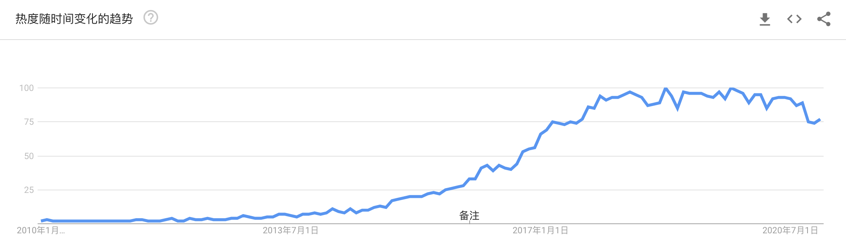
深度学习引起了极大关注
Deep Learning 在Google Trend 的热度变化
https://trends.google.com/trends/explore?date=2010-01-01%202020-12-04&q=deep%20learning

Slide 4
深度学习发展简史
1958：感知器(Perceptron，线性模型)
1969：感知器有缺陷
1980s：多层感知器 (Multi-Layer Perceptron, MLP)
与现在的DNN没有显著差异
1986: 反向传播（Backpropagation）
通常超过3个隐含层没有帮助
1989：1个隐含层已经足够好，为什么还要深度网络？
2006：深度置信网络(Deep Belief Nets)
2010：使用GPU加速端到端BP神经网络
2011：在语音识别领域开始流行
2012：ILSVRC图像分类竞赛上完胜

Slide 5
深度学习简介
神经元结构
全连接前馈神经网络
卷积神经网络
循环神经网络
跳接网络结构
模型训练Tips
无监督深度学习
半监督深度学习
Outline

Slide 6
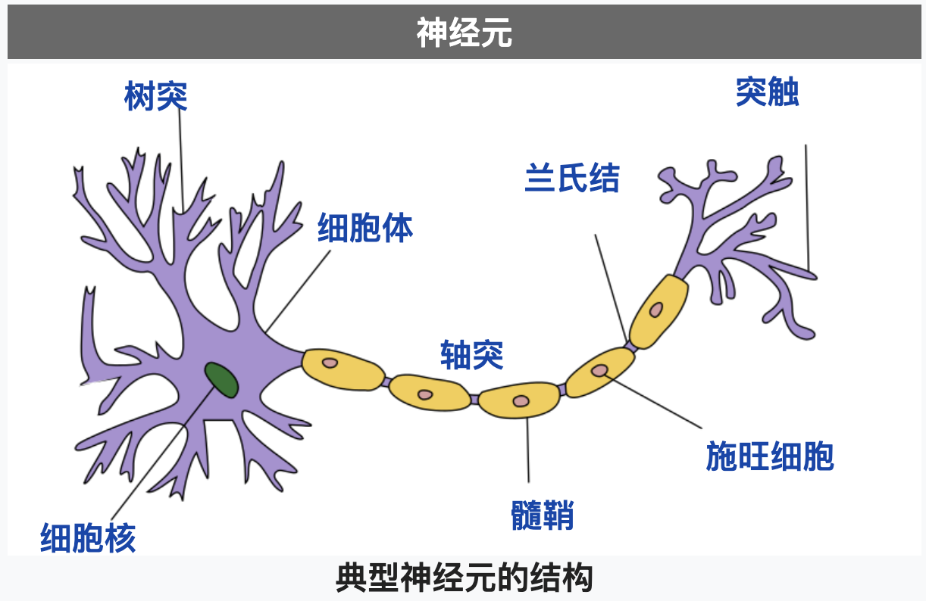
神经元
神经细胞之间通过突触连接，突触通过复杂精巧的电化学过程传递信息
接收前面神经元的输入，汇总→决策→传递

Slide 7
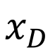

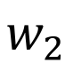
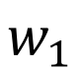
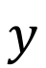
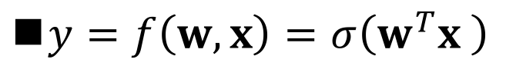
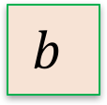
人工神经元（M-P模型）
$y=f\left(w, x\right)=σ\left(w^{T}x \right)$
输入层
权重
输入
权重&偏置
激活函数
输出
$$w_{1}$$
激活函数
输出
𝚺
$$y$$
$$w_{2}$$
……
$$w_{D}$$
$$x_{D}$$
$$b$$
偏置
（bias）

Slide 8
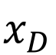

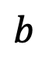
人工神经元（M-P模型）
$y=f\left(w, x\right)=σ\left(w^{T}x \right)$
输入层
权重
输入
权重&偏置
激活函数
输出
$$w_{1}$$
激活函数
输出
𝚺
$$y$$
$$w_{2}$$
……
$$w_{D}$$
$$x_{D}$$
$$b$$
$$1$$
偏置
（bias）

Slide 9
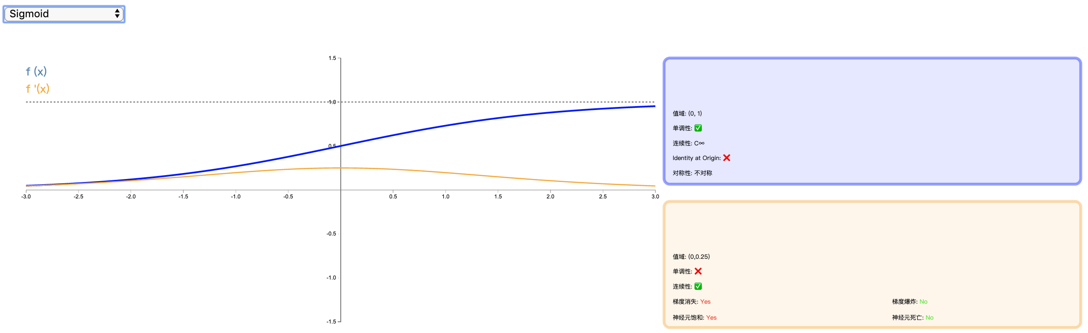
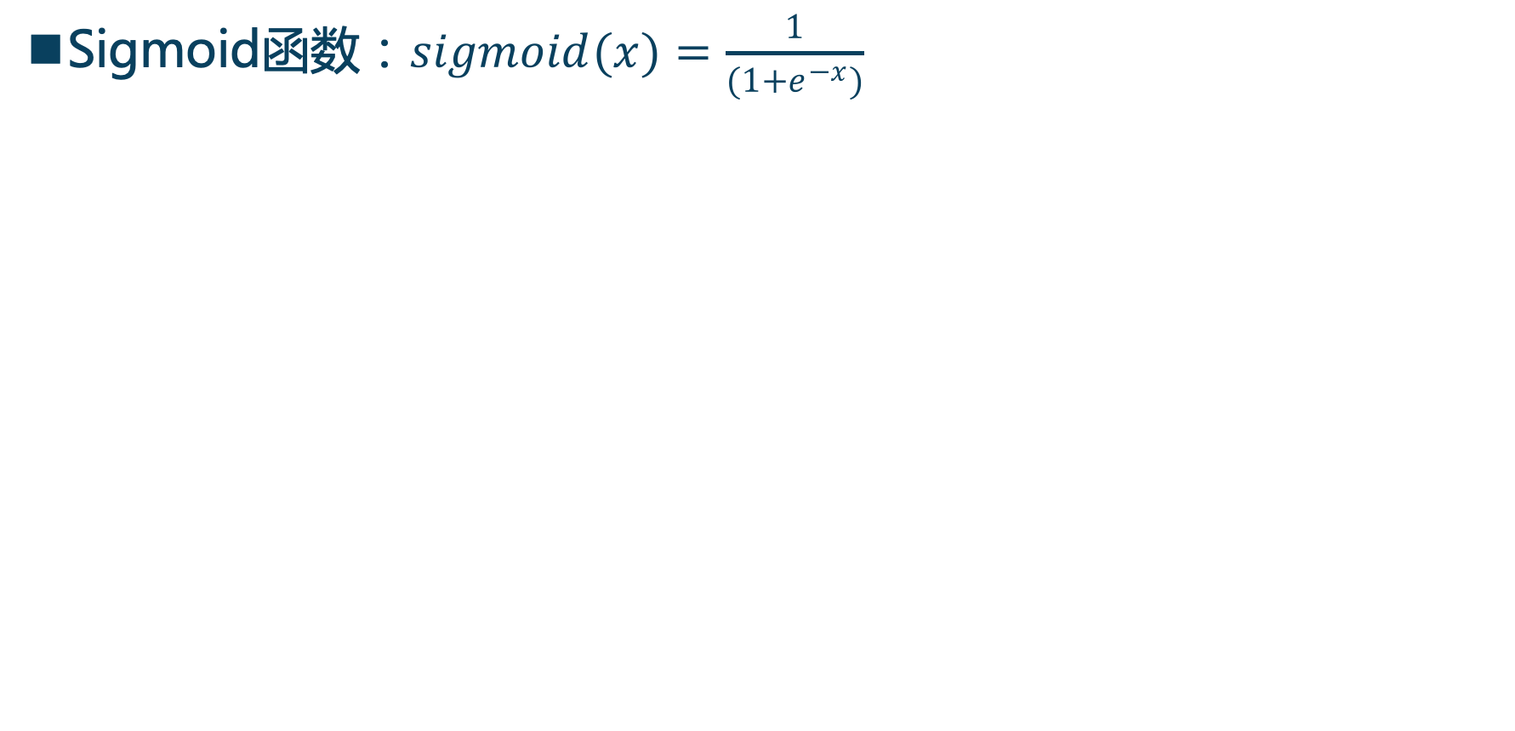
激活函数
Sigmoid函数：$sigmoid(x)=\frac{1}{(1+e^{−x})}$
在早期的神经网络中较为普遍
逐渐被更简单的ReLU函数取代
容易导致梯度消失问题：
导数最大值为0.25：反向传播时，返回网络的误差将会在每一层收缩至少75%
尾部是饱和的，对应的梯度接近0，导致消失梯度问题
神经网络中激活函数的可视化，https://www.jithub.cn/fileserver/activationfunctionallinone.html

Slide 10
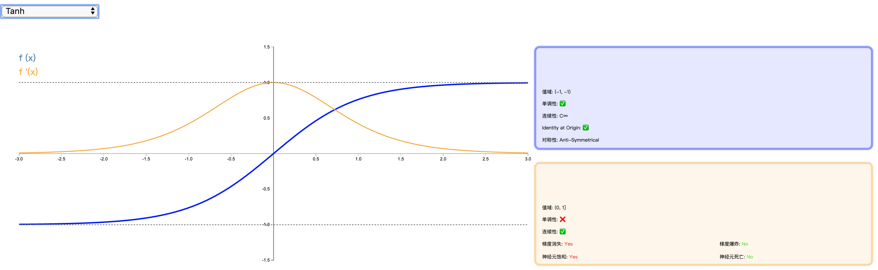
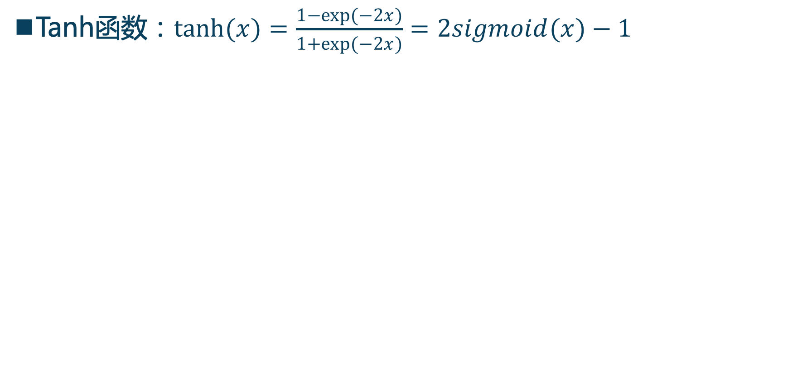
激活函数
Tanh函数：$tanh(x)=\frac{1−exp(−2x)}{1+exp(−2x)}=2sigmoid(x)−1$
形状和sigmoid函数的形状很像，
但tanh函数在坐标系的原点上对称：使用tanh激活函数收敛会更快，减轻消失梯度的现象
LSTM中使用

Slide 11
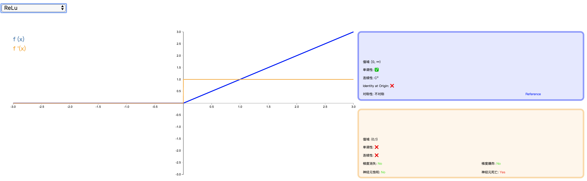
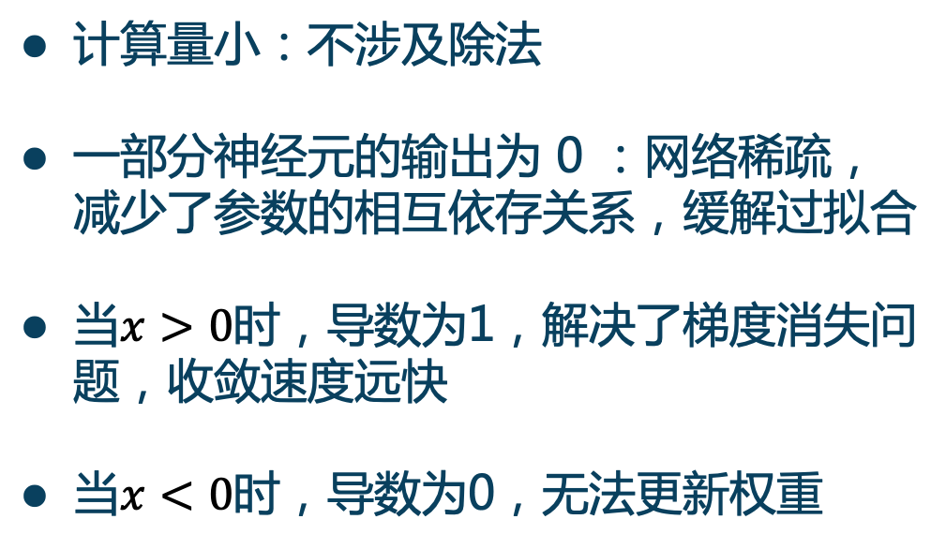
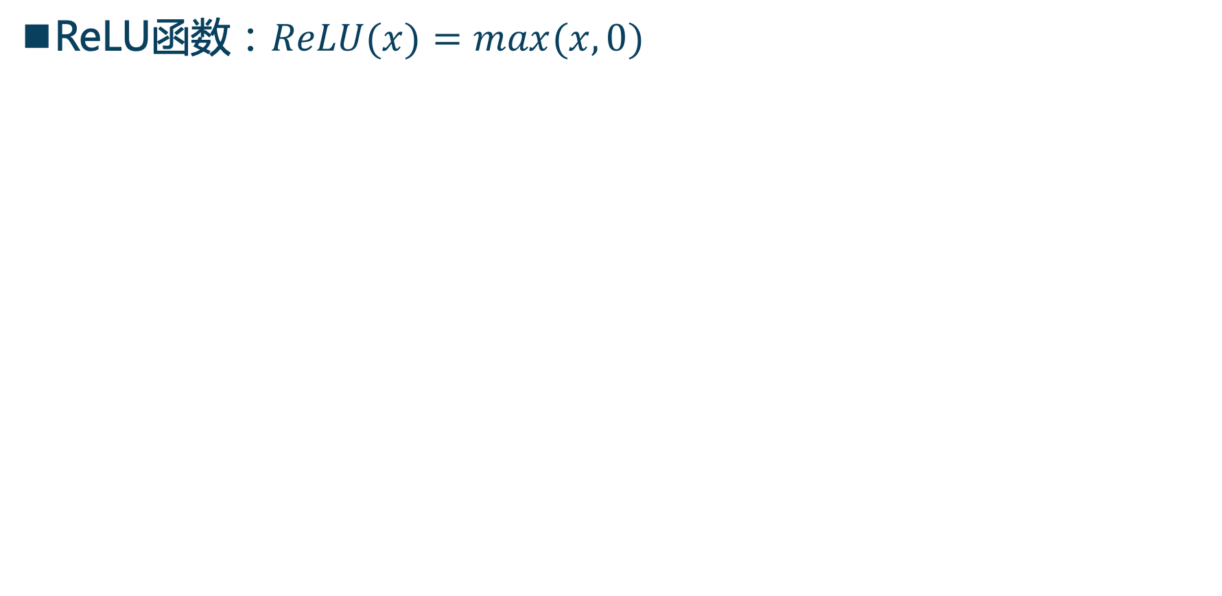
激活函数
ReLU函数：$ReLU(x)=max(x,0)$
计算量小：不涉及除法
一部分神经元的输出为 0 ：网络稀疏，减少了参数的相互依存关系，缓解过拟合
当$x>0$时，导数为1，解决了梯度消失问题，收敛速度远快
当$x<0$时，导数为0，无法更新权重

Slide 12
激活函数的选择
首选ReLU，速度快，但是要注意学习速率
如果 ReLU 效果欠佳，尝试使用ReLU的改进版本：Leaky ReLU、ELU 或 MaxOut 等
可以尝试使用 tanh
Sigmoid 和 tanh 在 RNN（LSTM、注意力机制等）结构中作为门控或者概率值。其它情况下，减少 sigmoid 的使用

Slide 13
深度学习简介
神经元结构
全连接前馈神经网络
网络结构
模型训练：反向传播
卷积神经网络
循环神经网络
跳接网络结构
模型训练Tips
无监督深度学习
半监督深度学习
Outline
接下来的slides来自李宏毅老师课件，符号体系做了适当调整
http://speech.ee.ntu.edu.tw/~tlkagk/courses.html

Slide 14
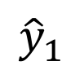
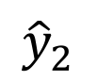
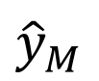
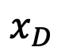
神经网络
全连接前馈神经网络
深度神经网络（Deep Neural Network，DNN）：多个隐含层
神经元
输入
第1层
第2层
第L层
输出
……
$${\hat{y}}_{1}$$
……
$${\hat{y}}_{2}$$
……
……
……
……
……
$$x_{D}$$
……
$${\hat{y}}_{M}$$
输入层
输出层
隐含层
Notes:
Fully Connected Feedforward Network
You can always connect the neurons in your own way.

Slide 15
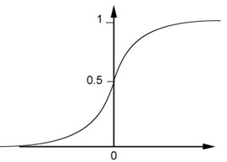
例：神经网络
1
4
0.98
1
-2
1
-1
-2
0.12
-1
1
0
Sigmoid 函数
Notes:
Ignore +

Slide 16
例：神经网络
1
4
0.98
2
0.86
3
0.62
1
-2
-1
-1
1
0
-2
-1
-2
0.12
-2
0.11
-1
0.83
-1
1
-1
4
0
0
2

Slide 17
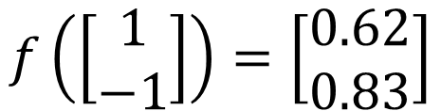
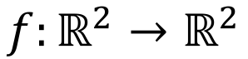
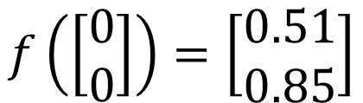
例：神经网络
1
0.73
2
0.72
3
0.51
0
-2
-1
-1
1
0
-2
-1
0.5
-2
0.12
-1
0.85
0
1
-1
4
0
0
2
$$f:ℝ^{2}→ℝ^{2}$$
$$f\left(\left[\begin{matrix}1 \\ −1\end{matrix}\right]\right)=\left[\begin{matrix}0.62 \\ 0.83\end{matrix}\right]$$
$$f\left(\left[\begin{matrix}0 \\ 0\end{matrix}\right]\right)=\left[\begin{matrix}0.51 \\ 0.85\end{matrix}\right]$$
不同的参数表示不同的函数
Notes:
For example, if we modify “1” to “2”, then we have another function

Slide 18
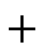

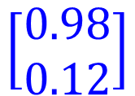

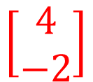
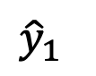
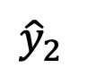
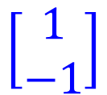
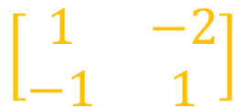
矩阵操作
1
4
0.98
$${\hat{y}}_{1}$$
1
-2
1
-1
-2
0.12
-1
$${\hat{y}}_{2}$$
1
0
$$\left[\begin{matrix}1 & −2 \\ −1 & 1\end{matrix}\right]$$
$$\left[\begin{matrix}1 \\ −1\end{matrix}\right]$$
$$\left[\begin{matrix}1 \\ 0\end{matrix}\right]$$
$$=$$
$$\left[\begin{matrix}0.98 \\ 0.12\end{matrix}\right]$$
$$σ\left( \right)$$
$$+$$
$$\left[\begin{matrix}4 \\ −2\end{matrix}\right]$$
Notes:
Make sure you know how to do it
author: Adam Coates, Baidu, Inc.
Deep Learning (hopefully faster)
http://videolectures.net/deeplearning2015_coates_deep_learning/

Slide 19
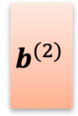

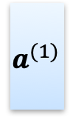
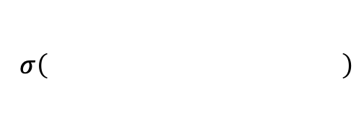
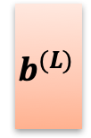

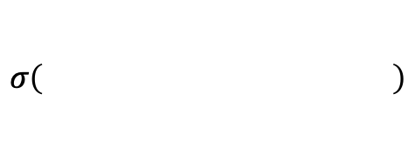
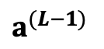

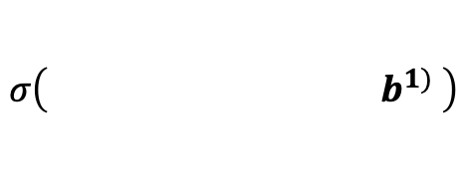

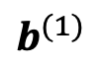
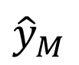



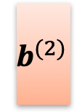
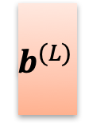
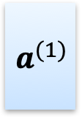
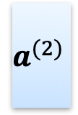
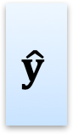
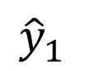
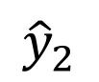
神经网络
……
$${\hat{y}}_{1}$$
$$W^{(1)}$$
$$W^{(2)}$$
$$W^{(L)}$$
……
$${\hat{y}}_{2}$$
$$b^{(2)}$$
$$b^{(L)}$$
$$b^{(1)}$$
……
……
……
……
……
x
$$a^{(1)}$$
$$a^{(2)}$$
$$\hat{y}$$
$$x_{D}$$
……
$${\hat{y}}_{M}$$
$$W^{(1)}$$
$$x$$
+
$$σ\left( b^{1)} \right)$$
$$W^{(2)}$$
$$a^{(1)}$$
$$b^{(2)}$$
+
$$σ\left( \right)$$
$$W^{(L)}$$
$$b^{(L)}$$
$$a^{(L−1)}$$
+
$$σ\left( \right)$$
Notes:
Draw it?

Slide 20

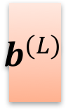

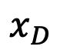













神经网络
……
$${\hat{y}}_{1}$$
$$W^{(1)}$$
$$W^{(2)}$$
$$W^{(L)}$$
……
$${\hat{y}}_{2}$$
$$b^{(2)}$$
$$b^{(L)}$$
$$b^{(1)}$$
……
……
……
……
……
$$x$$
$$a^{(1)}$$
$$a^{(2)}$$
$$y$$
$$x_{D}$$
……
$${\hat{y}}_{M}$$
$$\hat{y}$$
$$x$$
$$=f\left( \right)$$
可采用并行计算加快矩阵操作
$$W^{(L)}$$
…
$$W^{(2)}$$
$$W^{(1)}$$
x
$$b^{(1)}$$
$$b^{(2)}$$
…
$$b^{(L)}$$
+
+
+
$$σ\left( \right)$$
$$=σ\left( \right)$$
$$σ\left( \right)$$
x
Notes:
Draw it?

Slide 21









符号表示
神经元的输出:
$$a_{1}^{(l−1)}$$
$$a_{1}^{(l)}$$
$$a_{i}^{(l)}$$
层
$$a_{2}^{(l−1)}$$
$$a_{2}^{(l)}$$
……
神经元$i$
……
一层的输出:
$$a_{j}^{(l−1)}$$
$$a_{i}^{(l)}$$
$$a^{(l)}$$
……
……
: 向量
层
层
个结点
个结点
Notes:
Case 2: l is the output layer
Case 1: l-1 is the input layer
Find the relation between the output of two layer

Slide 22












符号表示
$$w_{i,j}^{(l)}$$
第$l−1$层
到第$l$层
$$a_{1}^{(l−1)}$$
$$a_{1}^{(l)}$$
从第$l−1$层的第$j$个神经元
$$a_{2}^{(l−1)}$$
$$a_{2}^{(l)}$$
到第$l$层的第$i$个神经元
……
……
$$N_{l−1}$$
$$a_{j}^{(l−1)}$$
$$w_{i,j}^{(l)}$$
$$a_{i}^{(l)}$$
$$W^{(l)}=\left[\begin{matrix}\begin{matrix}w_{1,1}^{(l)} & w_{1,2}^{(l)} \\ w_{2,1}^{(l)} & w_{2,2}^{(l)}\end{matrix} & \begin{matrix}… & \\ & \end{matrix} \\ \begin{matrix}⋮ & \\ & \end{matrix} & \begin{matrix}⋱ & \\ & \end{matrix}\end{matrix}\right]$$
……
……
$$N_{l}$$
层
层
个结点
个结点
Notes:
W^l: (All the weights between layer l and l+1)
“+” is ignored

Slide 23







符号表示
$$b_{i}^{(l)}$$
:第$l$层的第$i$个神经元的偏置
$$a_{1}^{(l−1)}$$
$$a_{1}^{(l)}$$
$$b_{1}^{(l)}$$
$$a_{2}^{(l−1)}$$
$$a_{2}^{(l)}$$
……
……
$$b^{(l)}=\left[\begin{matrix}\begin{matrix}b_{1}^{(l)} \\ b_{2}^{(l)}\end{matrix} \\ ⋮ \\ \begin{matrix}b_{i}^{(l)} \\ ⋮\end{matrix}\end{matrix}\right]$$
$$b_{2}^{(l)}$$
第$l$层的所有神经元的偏置
$$a_{j}^{(l−1)}$$
$$a_{i}^{(l)}$$
$$b_{i}^{(l)}$$
……
……
层
层
个结点
个结点
Notes:
W^l: (All the weights between layer l and l+1)

Slide 24










符号表示
$$z_{i}^{(l)}$$
:第$l$层的第$i$个神经元的激活函数的输入
$$a_{1}^{(l−1)}$$
: 第$l$层的所有神经元的激活函数的输入
$$Z^{(l)}$$
$$a_{2}^{(l−1)}$$
$$w_{i,1}^{(l)}$$
$z_{i}^{(l)}=w_{i,1}^{(l)}a_{1}^{(l−1)}$+$w_{i,2}^{(l)}a_{2}^{(l−1)}…$
$$+w_{i,j}^{\left(l\right)}a_{j}^{\left(l−1\right)}…+b_{i}^{(l)}$$
……
$$w_{i,2}^{(l)}$$
$$z_{i}^{(l)}$$
$$a_{j}^{(l−1)}$$
$$w_{i,j}^{(l)}$$
$$a_{i}^{(l)}$$
$$b_{i}^{(l)}$$
$$=\sum_{j=1}^{N_{l−1}}{w_{i,j}^{\left(l\right)}a_{j}^{\left(l−1\right)}}+b_{i}^{(l)}$$
……
……
层
层
$$Z^{(l)}=W^{(l)}a^{(l−1)}+b^{(l)}$$
个结点
个结点

Slide 25













相邻层输出之间的关系
$z_{i}^{(l)}=w_{i,1}^{(l)}a_{1}^{(l−1)}$+$w_{i,2}^{(l)}a_{2}^{(l−1)}…$
$$+w_{i,j}^{\left(l\right)}a_{j}^{\left(l−1\right)}…+b_{i}^{(l)}$$
$$=\sum_{j=1}^{N_{l−1}}{w_{i,j}^{\left(l\right)}a_{j}^{\left(l−1\right)}}+b_{i}^{(l)}$$
$$a_{1}^{(l−1)}$$
$$z_{1}^{(l)}$$
$$a_{1}^{(l)}$$
$$a_{2}^{(l−1)}$$
$$z_{2}^{(l)}$$
$$a_{2}^{(l)}$$
$\left[\begin{matrix}\begin{matrix}z_{1}^{(l)} \\ z_{2}^{(l)}\end{matrix} \\ ⋮ \\ \begin{matrix}z_{i}^{(l)} \\ ⋮\end{matrix}\end{matrix}\right]=\left[\begin{matrix}\begin{matrix}w_{1,1}^{(l)} & w_{1,2}^{(l)} \\ w_{2,1}^{(l)} & w_{2,2}^{(l)}\end{matrix} & \begin{matrix}… & \\ … & \end{matrix} \\ \begin{matrix}⋮ & ⋮ \\ & \end{matrix} & \begin{matrix}⋱ & \\ & \end{matrix}\end{matrix}\right]\left[\begin{matrix}\begin{matrix}a_{1}^{(l)} \\ a_{2}^{(l)}\end{matrix} \\ ⋮ \\ \begin{matrix}a_{i}^{(l)} \\ ⋮\end{matrix}\end{matrix}\right]$+$\left[\begin{matrix}\begin{matrix}b_{1}^{(l)} \\ b_{2}^{(l)}\end{matrix} \\ ⋮ \\ \begin{matrix}b_{i}^{(l)} \\ ⋮\end{matrix}\end{matrix}\right]$
……
……
$$a_{j}^{(l−1)}$$
$$z_{i}^{(l)}$$
$$a_{i}^{(l)}$$
……
$$a^{(l−1)}$$
$$z^{(l)}$$
……
$$a^{(l)}$$
层
层
$$Z^{(l)}=W^{(l)}a^{(l−1)}+b^{(l)}$$
个结点
个结点

Slide 26






相邻层输出之间的关系
$$a_{1}^{(l−1)}$$
$$z_{1}^{(l)}$$
$$a_{1}^{(l)}$$
$$a_{i}^{(l)}=σ\left(z_{i}^{(l)}\right)$$
$$a_{2}^{(l−1)}$$
$$z_{2}^{(l)}$$
$$a_{2}^{(l)}$$
……
……
$$a^{(l)}=σ\left(z^{(l)}\right)$$
$$=σ\left(W^{(l)}a^{(l−1)}+b^{(l)}\right)$$
$$a_{j}^{(l−1)}$$
$$z_{i}^{(l)}$$
$$a_{i}^{(l)}$$
……
$$a^{(l−1)}$$
$$z^{(l)}$$
……
$$a^{(l)}$$
层
层
$$z^{(l)}=W^{(l)}a^{(l−1)}+b^{(l)}$$
个结点
个结点

Slide 27



相邻层输出之间的关系
$$z^{(l)}=W^{(l)}a^{(l−1)}+b^{(l)}$$
$$a_{1}^{(l−1)}$$
$$z_{1}^{(l)}$$
$$a_{1}^{(l)}$$
$$a_{2}^{(l−1)}$$
$$z_{2}^{(l)}$$
$$a_{2}^{(l)}$$
$$a^{(l)}=σ\left(z^{(l)}\right)$$
……
……
$$=σ\left(W^{(l)}a^{(l−1)}+b^{(l)}\right)$$
$$a_{j}^{(l−1)}$$
$$z_{i}^{(l)}$$
$$a_{i}^{(l)}$$
……
$$a^{(l−1)}$$
$$z^{(l)}$$
……
$$a^{(l)}$$
层
层
个结点
个结点

Slide 28
深度学习简介
神经元结构
全连接前馈神经网络
网络结构
模型训练：反向传播
卷积神经网络
循环神经网络
跳接网络结构
模型训练Tips
无监督深度学习
半监督深度学习
Outline

Slide 29






怎样设置网络参数？
$$θ=\left\{W^{(1)},b^{(1)},W^{(2)},b^{(2)},⋯W^{(L)},b^{(L)}\right\}$$
……
y₁
is 1
0.1
……
y₂
0.7
is 2
Softmax
……
……
……
……
y₁₀
is 0
0.2
16 x 16 = 256
设置网络参数$θ$，使得：
输入:
$\hat{y}1$ 是最大值
输入：ut:
$\hat{y}2$ 是最大值

Slide 30






损失函数
给定一组网络参数$θ$, 可以计算每个样本对应的损失函数。
“1”
……
0.2
$$\hat{y}1$$
1
……
0.3
$$\hat{y}2$$
0
……
……
……
损失函数
……
……
……
$$\hat{y}10$$
$$L(θ)$$
0
0.5
目标
$$L\left(y ,\hat{y} \right)=−\sum_{k=1}^{10}{y_{k}log\left({\hat{y}}_{k}\right)}$$
损失函数可根据任务要求定义：如交叉熵损失

Slide 31






















目标函数
对所有样本 …
目标函数：
NN
$$J\left(θ\right)=\sum_{i=1}^{N}{L_{i}\left(θ\right)}$$
$$x_{1}$$
$${\hat{y}}_{1}$$
$$y_{1}$$
$$L_{1}(θ)$$
NN
$${\hat{y}}_{2}$$
$$x_{2}$$
$$y_{2}$$
找到使得目标函数最小的网络参数 $θ^{∗}$
$$L_{2}(θ)$$
NN
$${\hat{y}}_{31}$$
$$x_{3}$$
$$y_{3}$$
$$L_{3}(θ)$$
……
……
……
……
交叉熵
$$L\left(y ,\hat{y} \right)=−\sum_{k=1}^{10}{y_{k}log\left({\hat{y}}_{k}\right)}$$
NN
$$x_{N}$$
$${\hat{y}}_{N}$$
$$y_{N}$$
$$L_{N}(θ)$$

Slide 32














梯度下降
假定一个只有两个参数$w1$ ，$w2$的网络
目标函数等高线
$$θ=\left\{w_{1},w_{2}\right\}$$
颜色表示目标函数J的值
随挑选一个初始值 $θ^{(0)}$
计算目标函数在$θ^{(0)}$处的负梯度
$$θ^{∗}$$
$$−∇J\left(θ^{(0)}\right)$$
$$w_{2}$$
$$−η∇J\left(θ^{(0)}\right)$$
$$−∇J\left(θ^{(0)}\right)$$
$$∇J\left(θ^{(0)}\right)=\left[\begin{matrix}∂J\left(θ^{(0)}\right)/∂w_{1} \\ ∂J\left(θ^{(0)}\right)/∂w_{2}\end{matrix}\right]$$
乘以$学习率η$
$$θ^{(0)}$$
$$−η∇J\left(θ^{(0)}\right)$$
$$w_{1}$$
Notes:
Eta
人站在 ｔｈｅｔａ０ 環顧四周 看看哪裡最低，那個方向就是 ｇｒａｄｉｅｎｔ

Slide 33







梯度下降
$$θ=\left\{w_{1},w_{2}\right\}$$
最后达到最小值…..
随挑选一个初始值 $θ^{(0)}$
$$θ^{(2)}$$
$$−η∇J\left(θ^{(2)}\right)$$
$$−η∇J\left(θ^{(1)}\right)$$
$$−∇J\left(θ^{(0)}\right)$$
$$−∇J\left(θ^{(2)}\right)$$
$$w_{2}$$
$$−∇J\left(θ^{(1)}\right)$$
$$θ^{(1)}$$
乘以$学习率η$
$$θ^{(0)}$$
$$−η∇J\left(θ^{(0)}\right)$$
$$w_{1}$$

Slide 34





局部最小
梯度下降不能保证全局最小值
不同的初值 $θ^{(0)}$
到达不同的最小值，不同的结果
$$C$$
$$w_{1}$$
$$w_{2}$$
Who is Afraid of Non-Convex Loss Functions?
http://videolectures.net/eml07_lecun_wia/

Slide 35



处理局部极小值……
目标函数J
在平坦区域很慢
在鞍点被困住
陷入局部极小
$$∇J\left(θ\right)≈0$$
$$∇J\left(θ\right)=0$$
$$∇J\left(θ\right)=0$$
参数空间
可能的解决方案：动量法、…
Notes:
把梯度下降法想象成一个小球从山坡到山谷的过程，那么前面几篇文章的小球是这样移动的：从A点开始，计算当前A点的坡度，沿着坡度最大的方向走一段路，停下到B。在B点再看一看周围坡度最大的地方，沿着这个坡度方向走一段路，再停下。确切的来说，这并不像一个球，更像是一个正在下山的盲人，每走一步都要停下来，用拐杖来来探探四周的路，再走一步停下来，周而复始，直到走到山谷。

Slide 36









神经网络的梯度下降
网络参数：
$$θ=\left\{W^{(1)},b^{(1)},W^{(2)},b^{(2)},⋯W^{(L)},b^{(L)}\right\}$$
初始参数：
$$θ^{(2)}$$
……
$$θ^{(0)}$$
$$θ^{(1)}$$
$$∇J\left(θ\right)$$
$$计算∇J\left(θ^{(0)}\right)$$
$$θ^{(1)}=θ^{(0)}−η∇L\left(θ^{(0)}\right)$$
$$\left[\begin{matrix}\begin{matrix}∂J(θ)/∂W(1) \\ ∂J(θ)/∂b(1) \\ ⋮\end{matrix} \\ \begin{matrix}∂J(θ)/∂W(2) \\ ∂J(θ)/∂b(1) \\ ⋮\end{matrix}\end{matrix}\right]$$
$$计算∇J\left(θ^{(1)}\right)$$
$$θ^{(2)}=θ^{(1)}−η∇L\left(θ^{(1)}\right)$$
百万数量级的参数 ……
反向传播：更有效地计算梯度
很多工具都支持自动计算梯度：TensorFlow, PyTorch, …
Notes:
Ref: http://speech.ee.ntu.edu.tw/~tlkagk/courses/MLDS_2015_2/Lecture/DNN%20backprop.ecm.mp4/index.html
What is the suitable value for η?
I don’t know. Depend on C(θ)

Slide 37






神经网络符号表示
$x$：输入向量
$w_{i,j}^{(l)}$：连接第$\left(l−1\right)$层的第$j$个神经元到第$l$层的第$i$个神经元的权重
$b_{i}^{(l)}$：第$l$层的第$i$个神经元的权重
$z_{i}^{(l)}$：第$l$层的第$i$个神经元的激活函数的输入
$σ(.)$ ：激活函数
$a_{i}^{(l)}$：第$l$层的第$i$个神经元的激活函数的输出
$\hat{y}$：输出向量
$y$：真实标签
$J$：目标函数
$δ_{i}^{(l)}$：第$l$层的第$i$个神经元的误差函数
$$z_{i}^{(l)}=\sum_{j=1}^{N_{l−1}}{w_{i,j}^{\left(l\right)}a_{j}^{\left(l−1\right)}}+b_{i}^{(l)}$$
$$a_{i}^{(l)}=σ\left(z_{i}^{(l)}\right)$$
$${\hat{y}}_{i}=a_{i}^{(L)}$$
$$J=\sum_{n=1}^{N}{L_{n}\left(\hat{y},y\right)}$$
$$δ_{i}^{(l)}=\frac{∂J}{z_{i}^{(l)}}$$

Slide 38














反向传播
$$\frac{∂J}{∂w_{i,j}^{(l)}}=\frac{∂z_{i}^{(l)}}{∂w_{i,j}^{(l)}}\frac{∂J}{∂z_{i}^{(l)}}$$
误差信号
第$l−1层$
第$l层$
$$\left\{\begin{matrix}a_{j}^{(l−1)} & l>1 \\ x_{j} & l=1\end{matrix}\right.$$
$$δ_{i}^{(l)}$$
前向计算
反向传播
…
…
$$z^{(1)}=W^{(1)}x+b^{(l)}$$
$$δ^{(L)}=σ^{′}(z^{(L)})⨀∇_{\hat{y}}J$$
$$a^{(1)}=σ\left(z^{(1)}\right)$$
$$z_{i}^{(l)}$$
$$δ^{(L−1)}=σ^{′}(z^{(L−1)})⨀{{(W}^{(L)})}^{T}δ^{(L)}$$
$$w_{i,j}^{(l)}$$
…
…
$$z^{(l−1)}=W^{(l−1)}a^{(l−2)}+b^{(l−l)}$$
$$δ^{(l)}=σ^{′}(z^{(l)})⨀{{(W}^{(l+1)})}^{T}δ^{(l+1)}$$
$$a^{(l−1)}=σ\left(z^{(l−1)}\right)$$

Slide 39







反向传播 —— $∂J/∂w_{ij}^{(l)}$
第$l−1层$
第$l层$
$$∆w_{i,j}^{(l)}→∆z_{i}^{(l)}⋯⋯→∆J$$
…
…
$$\frac{∂J}{{∂w}_{i,j}^{(l)}}=\frac{{∂z}_{i}^{(l)}}{{∂w}_{i,j}^{(l)}}\frac{∂J}{∂z_{i}^{(l)}}$$
两项的乘积
$$j$$
$$w_{i,j}^{(l)}$$
$$z_{i}^{(l)}$$
$$a_{i}^{(l)}$$
…
…

Slide 40









$$∂J/∂w_{ij}^{\left(l\right)}——第1项$$
$$\frac{∂J}{{∂w}_{i,j}^{(l)}}=\frac{{∂z}_{i}^{(l)}}{{∂w}_{i,j}^{(l)}}\frac{∂J}{∂z_{i}^{(l)}}$$
两项的乘积
输入
第1层
$$If l>1$$
$$z_{i}^{(l)}=\sum_{j}{w_{i,j}^{(l)}a_{j}^{(l−1)}+b_{i}^{(l)} } \frac{{∂z}_{i}^{(l)}}{{∂w}_{i,j}^{(l)}}=a_{j}^{(l−1)}$$
$$x_{1}$$
$$x_{2}$$
…
…
$$If l=1$$
$$z_{i}^{(1)}=\sum_{j}{w_{i,j}^{(1)}x_{j}+b_{i}^{(1)} } \frac{{∂z}_{i}^{(1)}}{{∂w}_{i,j}^{(1)}}=x_{j}$$
$$x_{j}$$
$$w_{i,j}^{(1)}$$
$$z_{i}^{(1)}$$
$$a_{i}^{(1)}$$
…
…

Slide 41




















$$∂J/∂w_{ij}^{\left(l\right)}——第2项$$
怎样计算 $δ^{(L)}$
$δ^{(l)}$ 和 $δ^{(l+1)}$之间的关系
$$\frac{∂J}{{∂w}_{i,j}^{(l)}}=\frac{{∂z}_{i}^{(l)}}{{∂w}_{i,j}^{(l)}}\frac{∂J}{∂z_{i}^{(l)}}$$
$$δ_{i}^{(l)}$$
第$L层$
（输出层）
第$l−1层$
第$l层$
第$l+1层$
$$δ_{1}^{(L)}$$
$$δ_{1}^{(l)}$$
$$δ_{1}^{(l+1)}$$
$$δ_{2}^{(L)}$$
…
$$δ_{2}^{(l)}$$
…
$$δ_{2}^{(l+1)}$$
…
…
…
…
$$k$$
$$n$$
$$δ_{i}^{(l)}$$
$$δ_{k}^{(l+1)}$$
$$δ_{n}^{(L)}$$
…
…
…
…
$$δ^{(l)}$$
$$δ^{(l+1)}$$
$$δ^{(L−1)}$$
$$δ^{(L)}$$

Slide 42






$$∂J/∂w_{ij}^{\left(l\right)}——第2项$$
$$\frac{∂J}{{∂w}_{i,j}^{(l)}}=\frac{{∂z}_{i}^{(l)}}{{∂w}_{i,j}^{(l)}}\frac{∂J}{∂z_{i}^{(l)}}$$
怎样计算 $δ^{(L)}$
$δ^{(l)}$ 和 $δ^{(l+1)}$之间的关系
$$δ_{i}^{(l)}$$
第$L层$
（输出层）
$$δ_{n}^{(L)}=\frac{∂J}{∂z_{n}^{(L)}}$$
$$=\frac{∂{\hat{y}}_{n}}{∂z_{n}^{(L)}}\frac{∂J}{∂{\hat{y}}_{n}}$$
$$∆z_{n}^{(L)}→∆a_{n}^{(L)}=∆{\hat{y}}_{n}^{}→∆J$$
$$δ_{1}^{(L)}$$
与目标函数有关
$$δ_{2}^{(L)}$$
$$σ(z)$$
…
$$n$$
$${σ^{′}(z}_{n}^{(L)})$$
$$δ_{n}^{(L)}$$
…
$$z_{n}^{(L)}$$
$$z$$

Slide 43




$$∂J/∂w_{ij}^{\left(l\right)}——第2项$$
$$\frac{∂J}{{∂w}_{i,j}^{(l)}}=\frac{{∂z}_{i}^{(l)}}{{∂w}_{i,j}^{(l)}}\frac{∂J}{∂z_{i}^{(l)}}$$
怎样计算 $δ^{(L)}$
$δ^{(l)}$ 和 $δ^{(l+1)}$之间的关系
$$δ_{i}^{(l)}$$
$$δ_{n}^{(L)}=\frac{∂J}{∂z_{n}^{(L)}}$$
$$=\frac{∂{\hat{y}}_{n}}{∂z_{n}^{(L)}}\frac{∂J}{∂{\hat{y}}_{n}}$$
$${{=σ}^{′}(z}_{n}^{(L)})\frac{∂J}{∂{\hat{y}}_{n}}$$
$$σ^{′}\left(z^{\left(L\right)}\right)=\left[\begin{matrix}σ^{′}\left(z_{1}^{\left(L\right)}\right) \\ σ^{′}\left(z_{2}^{\left(L\right)}\right) \\ \begin{aligned}⋮ \\ σ^{′}\left(z_{n}^{\left(L\right)}\right) \\ ⋮\end{aligned}\end{matrix}\right]$$
$$∇J\left(\hat{y}\right)=\left[\begin{matrix}∂J/∂{\hat{y}}_{1} \\ ∂J/∂{\hat{y}}_{2} \\ \begin{aligned}⋮ \\ ∂J/∂{\hat{y}}_{n} \\ ⋮\end{aligned}\end{matrix}\right]$$
$$δ^{(L)}=σ^{′}\left(z^{\left(L\right)}\right) ⨀∇J\left(\hat{y}\right)$$
对应元素相乘
(element-wise multiplication)

Slide 44


















$$∂J/∂w_{ij}^{\left(l\right)}——第2项$$
$$\frac{∂J}{{∂w}_{i,j}^{(l)}}=\frac{{∂z}_{i}^{(l)}}{{∂w}_{i,j}^{(l)}}\frac{∂J}{∂z_{i}^{(l)}}$$
怎样计算 $δ^{(L)}$
$δ^{(l)}$ 和 $δ^{(l+1)}$之间的关系
$$δ_{i}^{(l)}$$
$$a^{(l)}=σ\left(z^{(l)}\right)$$
第$l层$
第$l+1层$
$$δ_{i}^{(l)}=\frac{∂J}{\text{∂}z_{i}^{(l)} }$$
$$∆z_{1}^{(l+1)}$$
$$z^{(l+1)}=W^{(l+1)}a^{(l)}+b^{(l+1)}$$
$$∆z_{2}^{(l+1)}$$
$$δ_{1}^{(l)}$$
$$δ_{1}^{(l+1)}$$
$$∆z_{i}^{(l)}→∆a_{i}^{(l)}$$
$$∆J$$
…
$$∆z_{k}^{(l+1)}$$
$$δ_{2}^{(l)}$$
…
$$δ_{2}^{(l+1)}$$
…
…
…
…
$$δ_{i}^{(l)}=\frac{∂J}{\text{∂}z_{i}^{(l)} }=\frac{\text{∂}a_{i}^{(l)}}{\text{∂}z_{i}^{(l)}}\sum_{k}{\frac{\text{∂}z_{k}^{(l+1)}}{\text{∂}a_{i}^{(l)}}\frac{∂J}{\text{∂}z_{k}^{(l+1)}}}$$
$$k$$
$$δ_{k}^{(l+1)}$$
$$δ_{i}^{(l)}$$
$$δ_{k}^{(l+1)}$$
…
…

Slide 45









$$∂J/∂w_{ij}^{\left(l\right)}——第2项$$
$$z_{i}^{(l)}=\sum_{j=1}^{N_{l−1}}{w_{i,j}^{\left(l\right)}a_{j}^{\left(l−1\right)}}+b_{i}^{(l)}$$
$$\frac{∂J}{{∂w}_{i,j}^{(l)}}=\frac{{∂z}_{i}^{(l)}}{{∂w}_{i,j}^{(l)}}\frac{∂J}{∂z_{i}^{(l)}}$$
$$∆z_{1}^{(l+1)}$$
$$δ_{i}^{(l)}$$
$$∆z_{2}^{(l+1)}$$
$$∆z_{i}^{(l)}→∆a_{i}^{(l)}$$
$$∆J$$
…
第$l层$
第$l+1层$
$$∆z_{k}^{(l+1)}$$
…
$$δ_{1}^{(l)}$$
$$δ_{1}^{(l+1)}$$
$$δ_{i}^{(l)}=\frac{\text{∂}a_{i}^{(l)}}{\text{∂}z_{i}^{(l)}}\sum_{k}{\frac{\text{∂}z_{k}^{(l+1)}}{\text{∂}a_{i}^{(l)}}\frac{∂J}{\text{∂}z_{k}^{(l+1)}}}$$
$$δ_{2}^{(l)}$$
…
$$δ_{2}^{(l+1)}$$
…
…
$$z_{k}^{(l+1)}=\sum_{i}{w_{k,i}^{(l+1)}a_{i}^{(l)}+b_{k}^{(l+1)}}$$
…
$$k$$
$${σ^{′}(z}_{i}^{(l)})$$
$$δ_{i}^{(l)}$$
$$δ_{k}^{(l+1)}$$
…
…
$$δ_{i}^{(l)}={σ^{′}(z}_{i}^{(l)})\sum_{k}{w_{k,i}^{(l+1)}δ_{k}^{(l+1)}}$$

Slide 46










$$∂J/∂w_{ij}^{\left(l\right)}——第2项$$
$$\frac{∂J}{{∂w}_{i,j}^{(l)}}=\frac{{∂z}_{i}^{(l)}}{{∂w}_{i,j}^{(l)}}\frac{∂J}{∂z_{i}^{(l)}}$$
$$δ_{i}^{(l)}$$
$$δ_{i}^{(l)}={σ^{′}(z}_{i}^{(l)})\sum_{k}{w_{k,i}^{(l+1)}δ_{k}^{(l+1)}}$$
第$l层$
第$l+1层$
$$δ_{1}^{(l+1)}$$
$$δ_{1}^{(l)}$$
$$δ_{1}^{(l+1)}$$
output
$$w_{1,i}^{(l+1)}$$
$$δ_{2}^{(l+1)}$$
$$δ_{2}^{(l)}$$
$$δ_{2}^{(l+1)}$$
$$w_{2,i}^{(l+1)}$$
input
…
…
$$× σ^{′}(z_{i}^{(l)})$$
…
…
…
$$k$$
$$δ_{i}^{(l)}$$
$$δ_{k}^{(l+1)}$$
$$δ_{i}^{(l)}$$
$$w_{k,i}^{(l+1)}$$
$$δ_{k}^{(l+1)}$$
multiply a
constant
…
…
…

Slide 47


















$$∂J/∂w_{ij}^{\left(l\right)}——第2项$$
$$δ_{i}^{(l)}={σ^{′}(z}_{i}^{(l)})\sum_{k}{w_{k,i}^{(l+1)}δ_{k}^{(l+1)}}$$
第$l层$
第$l+1层$
$$δ_{1}^{(l+1)}$$
$$σ′\left(z^{\left(l\right)}\right)=\left[\begin{matrix}σ′\left(z_{1}^{\left(l\right)}\right) \\ σ′\left(z_{2}^{\left(l\right)}\right) \\ \begin{aligned}⋮ \\ σ′\left(z_{n}^{\left(l\right)}\right) \\ ⋮\end{aligned}\end{matrix}\right]$$
$$δ_{1}^{(l)}$$
$$× σ^{′}(z_{1}^{(l)})$$
$$× σ^{′}(z_{1}^{(l+1)})$$
$$δ_{2}^{(l+1)}$$
$$δ_{2}^{(l)}$$
$$× σ^{′}(z_{2}^{(l)})$$
$$× σ^{′}(z_{2}^{(l+1)})$$
…
…
$$δ_{k}^{(l+1)}$$
$$δ_{i}^{(l)}$$
$$n$$
$δ^{l}=σ^{′}{(z}^{l}) ∙ {W^{(l+1)}}^{T}δ^{(l+1)}$
$$× σ^{′}(z_{m}^{(l)})$$
$$× σ^{′}(z_{n}^{(l+1)})$$
…
…

Slide 48





















$$∂J/∂w_{ij}^{\left(l\right)}——第2项$$
前向/反向 对比
第$l层$
第$l+1层$
第$l+1层$
第$l层$
$$δ_{1}^{(l+1)}$$
$$δ_{1}^{(l)}$$
$$a_{1}^{(l)}$$
$$a_{1}^{(l+1)}$$
$$× σ^{′}(z_{1}^{(l)})$$
$$× σ^{′}(z_{1}^{(l+1)})$$
$$δ_{2}^{(l+1)}$$
$$δ_{2}^{(l)}$$
$$a_{2}^{(l)}$$
$$a_{2}^{(l+1)}$$
…
…
$$× σ^{′}(z_{2}^{(l)})$$
$$× σ^{′}(z_{2}^{(l+1)})$$
…
…
…
…
$$k$$
$$δ_{k}^{(l+1)}$$
$$a_{i}^{(l)}$$
$$a_{k}^{(l+1)}$$
$$δ_{i}^{(l)}$$
$$n$$
…
…
$$× σ^{′}(z_{m}^{(l)})$$
$$× σ^{′}(z_{n}^{(l+1)})$$
…
…
$δ^{l}=σ^{′}{(z}^{l}) ∙ {W^{(l+1)}}^{T}δ^{(l+1)}$
$$a^{(l+1)}=σ\left(W^{(l+1}a^{(l)}+b^{(l+1)}\right)$$

Slide 49



























反向传播
$$\frac{∂J}{∂w_{i,j}^{(l)}}=\frac{∂z_{i}^{(l)}}{∂w_{i,j}^{(l)}}\frac{∂J}{∂z_{i}^{(l)}}$$
1. 怎样计算 $δ^{(L)}$
$δ^{(L)}=σ^{′}\left(z^{\left(L\right)}\right) ∙∇J\left(\hat{y}\right)$
2. $δ^{(l)}$和 $δ^{(l+1)}$之间的关系
$δ^{l}=σ^{′}{(z}^{l}) ∙ {W^{(l+1)}}^{T}δ^{(l+1)}$
$$δ_{i}^{l}$$
第$l层$
第$l+1层$
第$L−1层$
第$L层$
$$∇_{\hat{y}}J$$
$$δ^{(l)}$$
$$δ^{(l+1)}$$
$$δ^{(L)}$$
……
$$δ^{(L−1)}$$
$$\frac{∂J}{∂{\hat{y}}_{1}}$$
$$δ_{1}^{(l)}$$
$$× σ^{′}(z_{1}^{(l)})$$
$$× σ^{′}(z_{1}^{(l+1)})$$
$$× σ^{′}(z_{1}^{(L−1)})$$
$$× σ^{′}(z_{1}^{(L)})$$
……
$$\frac{∂J}{∂{\hat{y}}_{2}}$$
$$δ_{2}^{(l)}$$
$$× σ^{′}(z_{2}^{(l)})$$
$$× σ^{′}(z_{2}^{(l+1)})$$
$$× σ^{′}(z_{2}^{(L−1)})$$
$$× σ^{′}(z_{2}^{(L)})$$
…
…
…
…
$$δ_{i}^{(l)}$$
……
$$\frac{∂J}{∂{\hat{y}}_{n}}$$
$$n$$
$${(W^{(L)})}^{T}$$
$$× σ^{′}(z_{m}^{(l)})$$
$$× σ^{′}(z_{n}^{(l+1)})$$
$$× σ^{′}(z_{m}^{(L−1)})$$
$$× σ^{′}(z_{n}^{(L)})$$
…
…
…
…

Slide 50







反向传播
$$\frac{∂J}{∂w_{ij}^{(l)}}=\frac{∂z_{i}^{(l)}}{∂w_{i,j}^{(l)}}\frac{∂J}{∂z_{i}^{(l)}}$$
第$L−1层$
第$L层$
误差信号
$$∇_{\hat{y}}J$$
$$δ^{(L−1)}$$
$$δ^{(L)}$$
$$δ_{i}^{l}$$
……
$$\frac{∂J}{∂{\hat{y}}_{1}}$$
$$× σ^{′}(z_{1}^{(L−1)})$$
$$× σ^{′}(z_{1}^{(L)})$$
……
$$\frac{∂J}{∂{\hat{y}}_{2}}$$
反向传播
$$δ^{(L)}=σ^{′}(z^{(L)})⨀∇_{\hat{y}}J$$
$$× σ^{′}(z_{2}^{(L−1)})$$
$$× σ^{′}(z_{2}^{(L)})$$
…
…
$$δ^{(L−1)}=σ^{′}(z^{(L−1)})⨀\left({{(W}^{(L)})}^{T}δ^{(L)}\right)$$
……
$$\frac{∂J}{∂{\hat{y}}_{n}}$$
$${(W^{(L)})}^{T}$$
$$× σ^{′}(z_{m}^{(L−1)})$$
$$δ^{(l)}=σ^{′}(z^{(l)})⨀\left({(W}^{(l+1)})^{T}δ^{(l+1)}\right)$$
$$× σ^{′}(z_{n}^{(L)})$$
…
…

